Slide 1


JobJava 팀
임영수C, 신영환, 박소현C, 백지연B

Slide 2
01
02
03
04
05
06
목차
프로젝트 소개
팀 목표
기능 및 시연
아키텍쳐 설계
역할 및 개인 목표
협업 관리

Slide 3
01
프로젝트 소개
주제 및 기획 의도

Slide 4



주제
하나의 시스템 내부에서
여러 회사가 사용할 수 있는 사내 메신저

Slide 5
02
팀 목표
JobJava팀의 WorkSmile 목표

Slide 6
팀 목표
서비스 확장을 고려한 구조 설계와 구현
회사/사용자의 증가를 고려한
기능 확장이 용이한
서비스의 구현
MSA 구조 기반
API Gateway + Load Balancer 구조
분산된 권한 및 회사 체계를 고려한 DB 설계
기능 확장을 고려한 세분화된 API URL 설계
앱과 웹의 연동

Slide 7
03
기능 및 시연
기능 소개 및 시연 영상

Slide 8
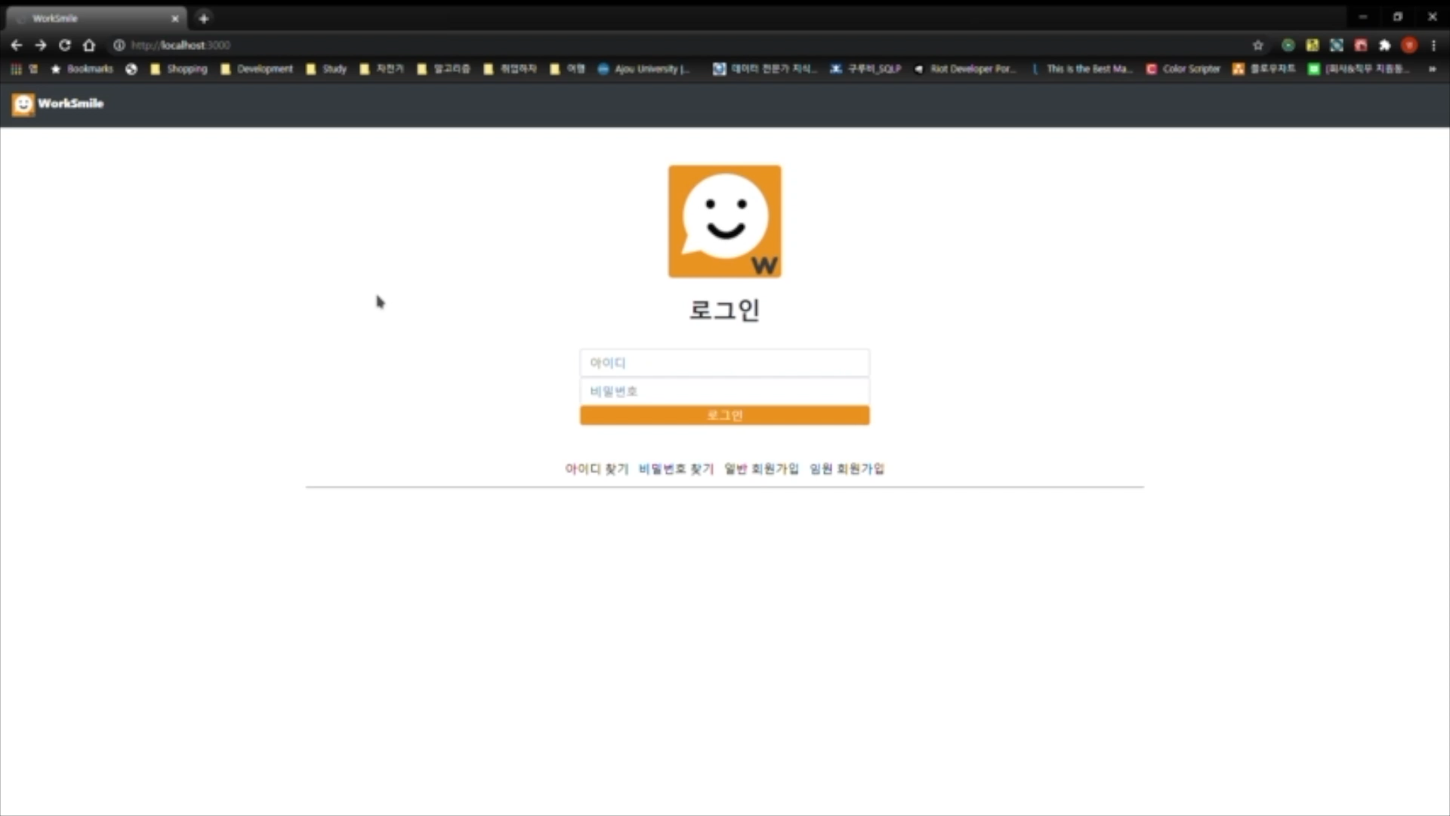
Auth
| 회원가입 - Web

Slide 9
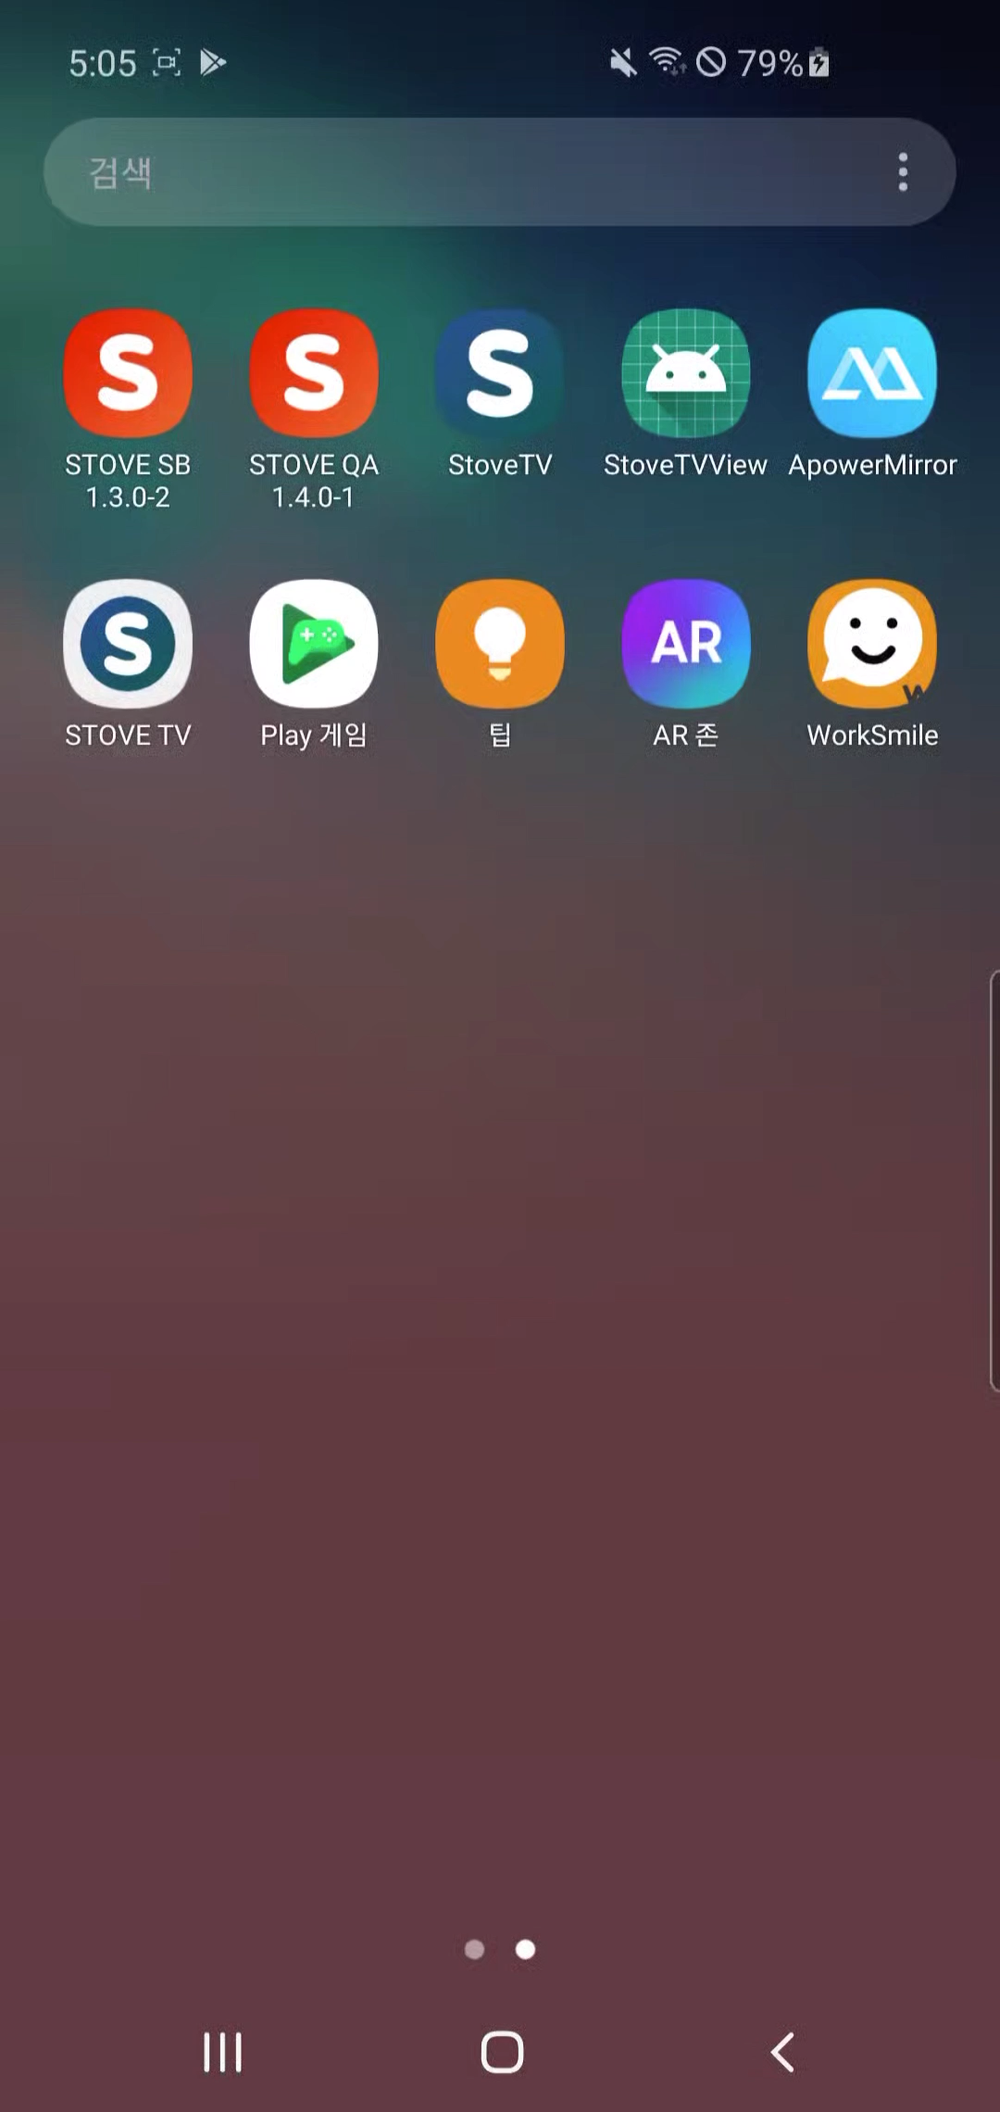
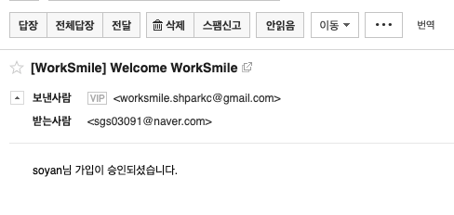
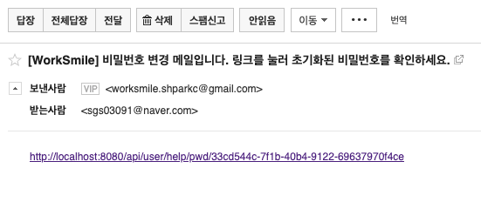
| 회원가입 - App
| 가입 승인 Email
Auth
| 비밀번호 변경

Slide 10

Auth
| 로그인과 Super Admin - Web

Slide 11
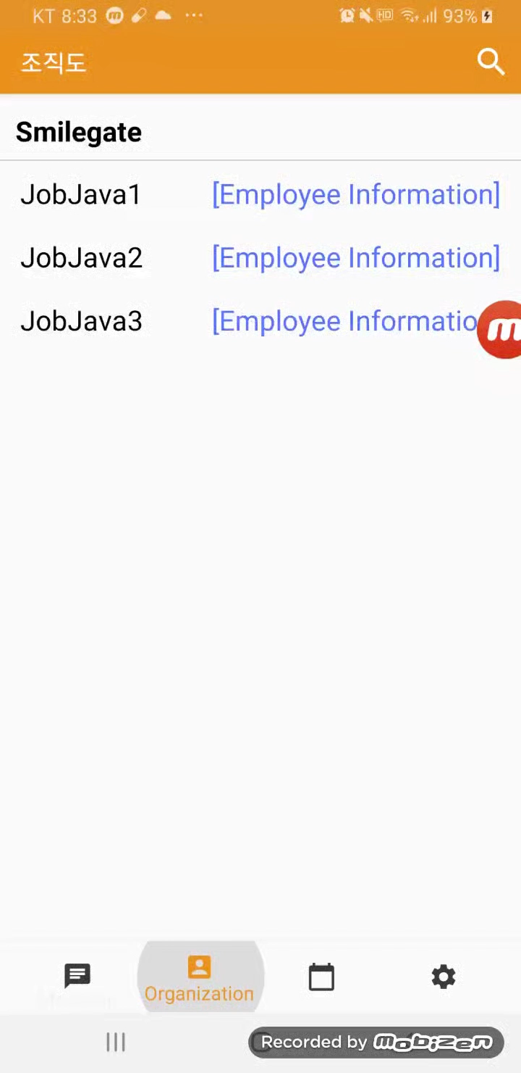
Auth
| 로그아웃 - App

Slide 12
랜딩 페이지
분류 | 항목
채팅방 리스트 | 즐겨찾기 채팅방 구분
 | 최신 대화 순 보이기
 | 쌓인 메시지 수, 마지막 메시지 표시
 | 그룹 채팅방 썸네일 표시
 | 채팅방 별 개인 설정
채팅방 & 사용자 검색 | 같은 회사 내 상용자 + 본인이 속한 채팅방
공개 채팅방 검색 | 같은 회사 내 공개 채팅방
내 정보
채팅방&사용자 검색
채팅방 리스트

Slide 13
Chat
분류 | 항목
채팅방 기능 | 채팅방 생성 / 삭제
 | 채팅방 멤버 추가
 | 채팅방 멤버 목록 보기
 | 채팅방 정보 보기
 | 모아보기
 | 메시지 검색
채팅 기능 | 텍스트 / 사진 / 링크 전송
 | 답장
 | 공지
 | 비속어 필터링
 | 안 읽은 수 사람 표시
채팅방 관련 기능
채팅 관련 기능

Slide 14
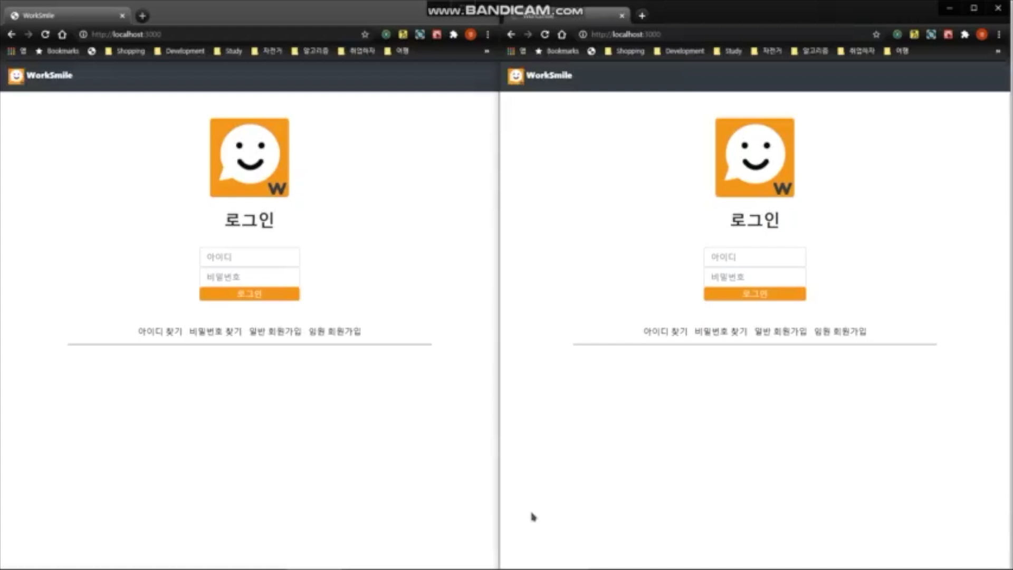
Chat
| 채팅 기능 - Web
채팅방 관련 기능
채팅 관련 기능

Slide 15
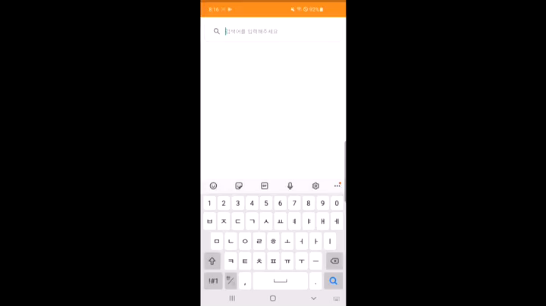
Chat
| 유저 검색 후 채팅방 생성 - App
채팅방 관련 기능
채팅 관련 기능

Slide 16
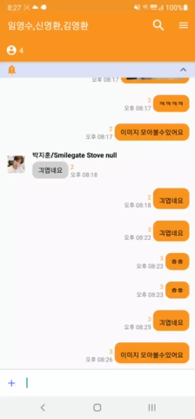
Chat
| 답장 및 공지
채팅방 관련 기능
채팅 관련 기능

Slide 17
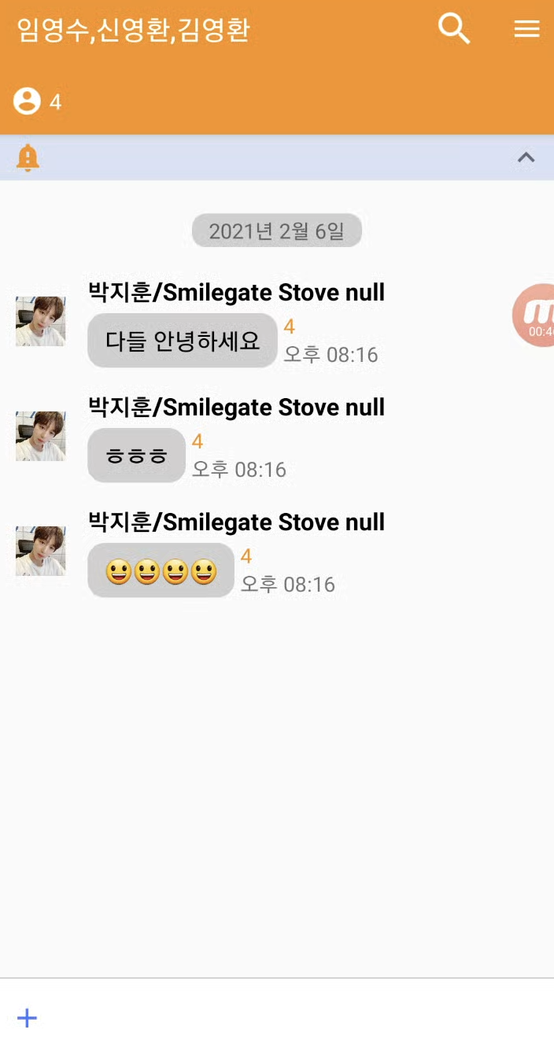

Chat
| 안 읽은 사람 수 표시
채팅방 관련 기능
채팅 관련 기능

Slide 18
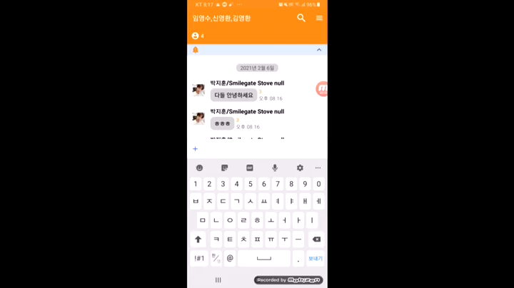
Chat
| 사진 전송 및 모아 보기
채팅방 관련 기능
채팅 관련 기능

Slide 19
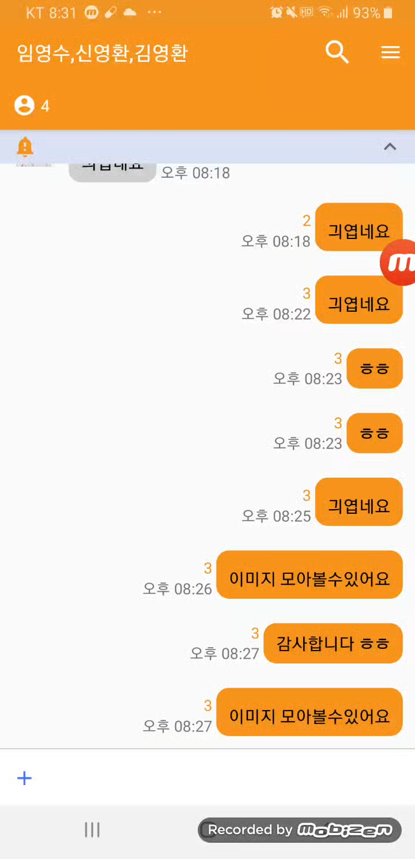
| 채팅 방 삭제
Chat
채팅방 관련 기능
채팅 관련 기능

Slide 20
04
아키텍쳐
아키텍쳐 설계 그림 및 설명

Slide 21








Web Socket
Front
Message
Server
Channel
Pub/Sub
M
M
...
M
API
Gateway
LB
Message
Server
M
M
Web
...
Chat
API
Server
NoSQL
DB
App
(Only Android)
User
API
Server
RDB
Firebase
FCM 푸시 알림
Auth
API
Server
File
Storage
Access Token
Refresh
Token

Slide 22
05
개인 역할 설명
프로젝트 개인 역할 및 설명

Slide 23




업무 분담
박소현
Auth API 서버
Message 서버
Redis
AWS / HAProxy
백지연
Chat API 서버
MongoDB
AWS / S3
임영수
React Web Front
User API 서버
MySQL
신영환
Android
AWS

Slide 24
개인목표
목표 1. 시스템 디자인 능력 Up
- 계기 : 주로 혼자 Spring과 React 기반 소규모 프로젝트를 진행하고 공부해왔음
인증 서버 개발
MSA 환경에서의 토큰 기반 인증 시스템 구현
메세지 서버 개발
Spring Web Socket 기반 실시간 처리 이해 및 구현
Redis 와 Mongo DB 를 사용한 효율적 메시지 캐싱과 저장
HAProxy 개발
인프라와 트래픽 처리에 대한 안목 기르기
목표 2. 확장성을 고려한 설계 및 구현
- 계기 : 대용량 트래픽 처리에 대한 관심이 있었으나, 실습을 할 수 없어 아쉬웠음
서비스 및 기능 확장 대비
HAProxy API Gateway를 통한 MSA 환경 구축
사용자 수 및 트래픽 증가 대비
HAProxy LB를 통한 분산 처리
비동기 Message Server 시도
목표 3. Test
- 계기 : 구현한 서비스에 대한 성능에 대해 호기심을 가짐
Servlet 기반 Web Socket 구현과 Reactive 기반 Web Socket 구현 비교
테스트를 통해 Reactive 기반 Web Socket의 사용성이 높아지는 지점 찾기
박소현
Auth API Server​
Message Server​
Redis
AWS / HAProxy

Slide 25
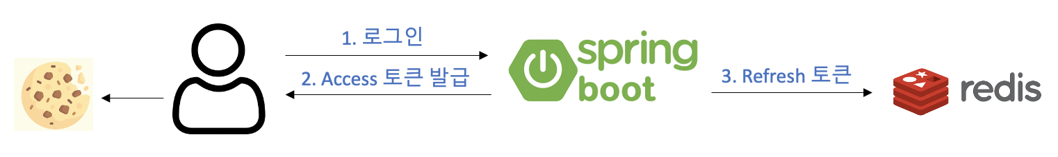
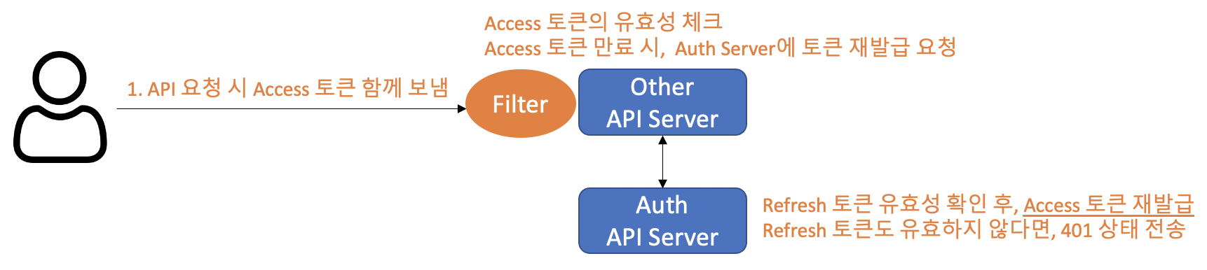
Auth API 서버
| Stack
- Spring Security / JWT Token / Redis / MySQL / JPA
| 회원가입
- Salt를 생성하고, BCrypt Hashing을 사용하여, Password Encoding
- 사용자 권한 ROLE_NOT_PERMITTED_USER
- COMPANY_ADMIN 이 가입을 승인하면, 가입 완료 Email 전송
| 로그인
| Client → Server
| Server ↔︎ Server
-OAuth2 기반 Client Credentials
-@EnableResourceServer, @EnableAuthroizationServer
-Client Id / Client Secret 담는 테이블, Token 담는 테이블
Key : UserId, Value : Token

Slide 26

Message 서버 / Redis
| Stack
- Spring WebSocket / STOMP Pub&Sub / Redis Pub&Sub / Mongo DB
| 메시지 기능 원리
Send("/sub/msg/room/" + roomId, message);
Send("/sub/msg/user/" + userId, message);
1. CONNECT / DISCONNECT
2. SUBSCRIBE / UNSUBSCRIBE
3. SEND
Message
Server
Pub/Sub
Channel
1) /sub/msg/user/{userId}
→ (왼쪽 단) 채팅방 리스트 메시지 받기
2) /sub/msg/room/{roomId}
→ 채팅방 내 메시지 받기
3) /pub/msg {Message Event 객체}
- ENTER, EXIT
- TALK/ IMAGE / FILE / LINK
- NOTIFY / REPLY
- ON / OFF
Message
Server
M
M
...
M
-안 읽은 사람 수 표시 기능 / 다른 Device의 같은 사용자 구분 / 적절한 메시지 브로드캐스팅 고려
-Redis 는 Signle Thread 서버이므로, O(N) 이상 연산은 서버 다운 위험 → O(1)
-메시지 브로드캐스팅과 관련된 것은 Set Operaion 사용 → 메시지 중복 전송 예방
CONNECTED_USERS : 메시지 서버에 CONNECT 상태의 사용자 정보 (접속 기기 수 포함)
CONNECTED_USERS_OF_ROOM : 각 채팅방의 CONNECT 상태의 사용자들 ON_USERS_OF_ROOM : 각 채팅방의 ON 상태의 사용자들
| Redis 설계

Slide 27
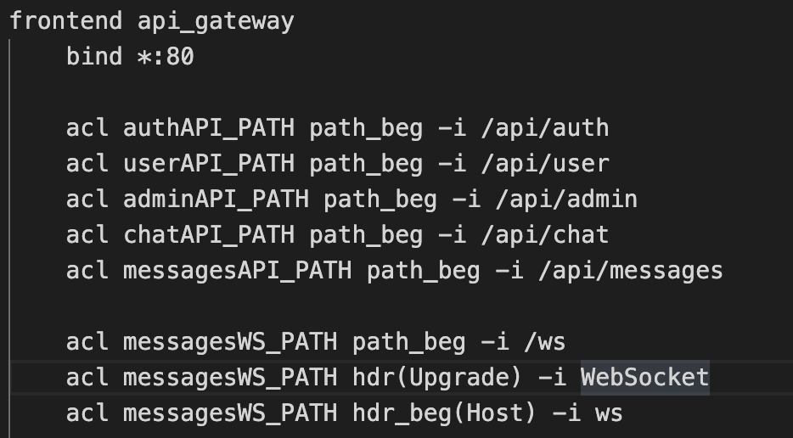
AWS / HAProxy
| AWS
- Private 인스턴스를 스냅샷을 통해 Public 인스턴스로 옮김
- HAProxy 설치
| 배포 스크립트
- SpringBoot JAR 파일 만들어서 백그라운드로 실행
- deploy.sh 파일 작성
| HAProxy
- API Gateway & Load Balancer 설정
- HAProxy의 다양한 Options 값들 있음
- WebSocket 헤더 업그레이드 부분 추가

Slide 28
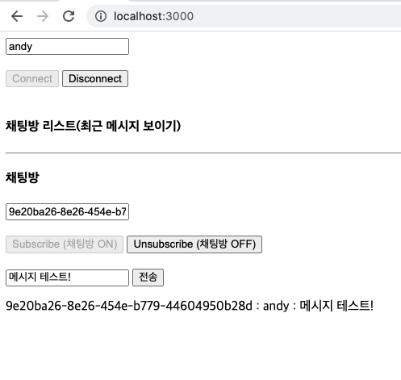
회고
O 목표 1. 시스템 디자인 능력 Up
- 그동안 Spring과 React 기반의 소규모 프로젝트 경험
- 인증 서버 개발, 메시지 서버 개발, HAProxy 개발
→ 실시간 처리, 트래픽 처리, 인프라에 대한 안목 향상
O 목표 2. 확장성을 고려한 설계 및 구현
- API Gateway를 통한 MSA 기반 환경 구축
- Load Balancer 를 통한 분산 처리
△ 목표 3. Test
- 메시지 서버 작동 테스트 Front 페이지 만듦
- 인증 서버 Client-Credential 기능 TDD 코드 작성
- Reactive 기반 Web Socket 시도 못함
- 메시지 서버 성능 테스트에 대한 고민 더 필요

Slide 29
개인 목표
목표 1. 서비스 고도화 작업을 바탕으로 정확하고 세세한 기능 이해
계 기 : 평소 Django와 같은 편리한 프레임워크 언어를 이용했음으로 세세한 이해 부족
방 안 : 추천 받은 Flask를 이용하여 세세한 기능을 하나하나 공부하며 이해 -> 응용 과정
결 과 : 서버의 MVC 모델에 대한 더 높은 이해 확립하였음
목표 2. 세세한 기능 이해를 통한 프로젝트 기능 +
계 기 : 프로그램 모듈화 경험 부족
방 안 : 모듈의 세분화를 통하여 각 모듈 별 품질 향상 및 응용 가능성 확장,
1) Blueprint 기능을 이용한 MVC 로직의 모듈 관리 채팅 방 API 구성
2) Decorator 기능을 이용한 인증 토큰 유효성 검사
→ 수정 작업 발생 및 추후 유지보수 시 -> 추가 기능 구현이 용이
목표 3. DB 설정을 통한 데이터 관리 이해도 향상
계 기 : 대용량 처리가 발생할 수 있는 구조에 맞춘 고성능 데이터 관리 필요
방 안 : 메시지 전용 DB인 Mongo DB (No-SQL)을 구축하고 서버의 데이터 처리 구조를
고려한 데이터를 설계하여 서버의 메모리 사용 효율화
→ 메시지 처리 특성 상 데이터 간의 관계보다는 성능을 극대화하는 방식 구현
백지연
Chat API Server
MongoDB​
AWS / S3

Slide 30
담당 기능 부분 요약
담당 기능 구현 상세
회고 및 느낀 점

Slide 31

PROCESS
담당 기능 부분 요약
01
Auth
Server
로그인 관련 Token 인증 유지 관리
Message
Server
대화방 상태 변화 시 정보 즉각 전송
→ 변화 API 동작 요청
Web
Chat
API
Server
NoSQL
DB
메시지 관련 정보 조회
App
대화방, 유저, 회사 유저 조회
RDB
File
Storage
사진, 파일 s3 업로드

Slide 32
PROCESS
담당 기능 상세 1 – 채팅 방 관련 기본 API
02-1
방 생성
유효성 검사 → 채팅 DB로 Insert 쿼리 요청 → 요청의 상태 코드를 받아 응답
방 입장
유효성 검사 → Room 에 해당하는 메시지 기록 조회 → 조회한 정보와 상태 코드 응답
방 퇴장
유효성 검사 → Message ID 정보를 채팅 DB의 ID로 Update 쿼리 요청 → 요청의 상태 코드를 받아 응답
MVC 구조

Slide 33
PROCESS
담당 기능 상세 1 – 채팅 방 관련 상세 API 목록
02-1
대화방 생성 (1:1, 그룹, 오픈 대화방)
대화방 소멸 / 삭제
대화방 멤버 정보
대화방 공개 / 비공개 정보
대화방 퇴장 시 ID 반영
비속어 리스트 응답
멤버 추가
멤버 강제 퇴장
대화방 생성 시 사용자 검색
사용자 및 대화방 검색
오픈 대화방 검색
전체 오픈 대화방 출력
Chat
API
Server
채팅 방 관련
Message 관련
랜딩 페이지 대화방 목록
랜딩 페이지 가장 최근 메시지 출력
이미지 / 피일 전송
이미지 / 파일 / 링크 / 공지 모아 보기
메시지 검색

Slide 34

PROCESS
담당 기능 상세 2 – 인증 토큰 유효성 검사
02-2
Header Access Token
Chat
API
Server
Auth
Server
Web
App
기존 Decorator (@app.before_request) 가 존재하지만
프로젝트의 확장성 고려하여 (유저 토큰이 필요하지 않을 경우)
→ 자체 Decorator 구성하여 함수를 구현
인증 토큰의 생명 안정성을 보장하는 로직 구현 (Decorator) → 코드의 재 사용성 및 가독성 UP

Slide 35
PROCESS
담당 기능 상세 2 – 인증 토큰 유효성 검사 과정
02-2
현재 시간 < Expiration Time
유효한 토큰
인증 서버가 New Token을 받았을 시
Header를 New Token으로 수정 Response
Header로부터
Access Token 추출
현재 시각과 Expiration Time 비교
Access Token (JWT) →
Decoding하여 Expiration Time 추출
현재 시간 > Expiration Time
유효하지 않은 토큰
그 외 경우
새로 로그인 요청 Response

Slide 36
PROCESS
담당 기능 상세 3 – 채팅 방 목록 설계
02-3
RDB
Web
Chat
API
Server
App
사용자가 속한 대화방 목록 정렬 (최근 메시지 기준)
해당 방 별 사용자 기준 최근 조회한 메시지 번호 정보 조회
해당 방 별 최근 메시지 출력
화면 단 부분에서 읽은 메시지 수 처리를 하도록 제공
NoSQL
DB

Slide 37
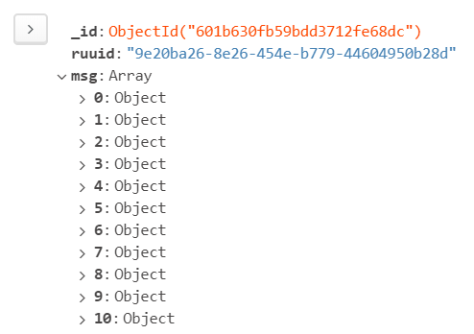
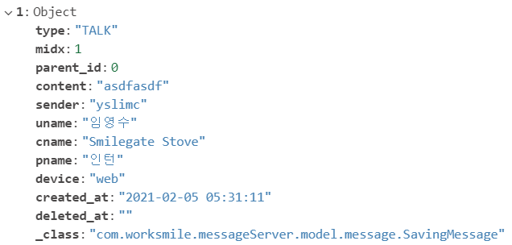
PROCESS
담당 기능 상세 4 – 몽고 DB 설계
02-4
각각의 채팅 방에서 발생한 메시지 들을 Array형식으로 저장
가장 최근 메시지는 별 다른 정렬이나 계산 처리 가장 마지막 인덱스를 참조

Slide 38
PROCESS
아쉬운 점
03-1
예외 처리와 응답 변수들에 대한 유효성 검사 추가
개발 실력이 좀 더 높았다면..
기존 연관관계 설정 쿼리 → 쿼리 고도화
코드 리 팩토링 과정
개발 시간이 좀 더 많았더라면..
기존 기능 외 새로운 기능 추가
꾸준한 발전이 필요!

Slide 39
PROCESS
느낀 점 및 배운 점
03-2
느낀 점
배운 점
대규모 프로젝트를 경험해봄으로써 그동안 학교에서 했던 프로젝트와 달리 서버 개발 시 고려할 점이 굉장히 많다는 점을 인지하게 됨
서버 개발 시 고려할 점들을 경험해보았으며, 개발 설계에 대한 기초 프로세스 형성
느낀 점
배운 점
사용해보지 않은 마이크로 프레임 워크 (Flask)를 사용하여 세세한 기능을 좀 더 심도 있게 구현 해봄
MVC에 대한 좀더 향상된 이해 습득 및 새로운 프레임 워크에 대한 막연한 두려움 소멸
느낀 점
배운 점
PostMan 유틸 사용하여 API가 정상적으로 표출 되는걸 확인할 수 있어도, 예상치 못한 변수가 존재함을 인지함 (ex - Proxy)
API 통신에 고려할 좀 더 많은 변수에 대해 파악하였으며, 예상치 못한 장애에 대비해 TEST 기간이 필수적임을 학습하였음

Slide 40
개인 목표
목표 1. Front – API Server – Storage 간 상호작용을 정확히 이해
목표 2. MSA 구조를 활용하여 모놀리식 구조와의 차이를 이해하고,
대규모 서비스를 위한 시스템 구조를 확립
목표 3. JSTL과 React의 차이, 동적 렌더링의 원리 이해를 기반으로
React Web Front 구현
목표 4. 적은 DB 부하를 발생시키는 RDB 설계 및 쿼리문 작성
임영수
React Web Front
User API Server
MySQL

Slide 41
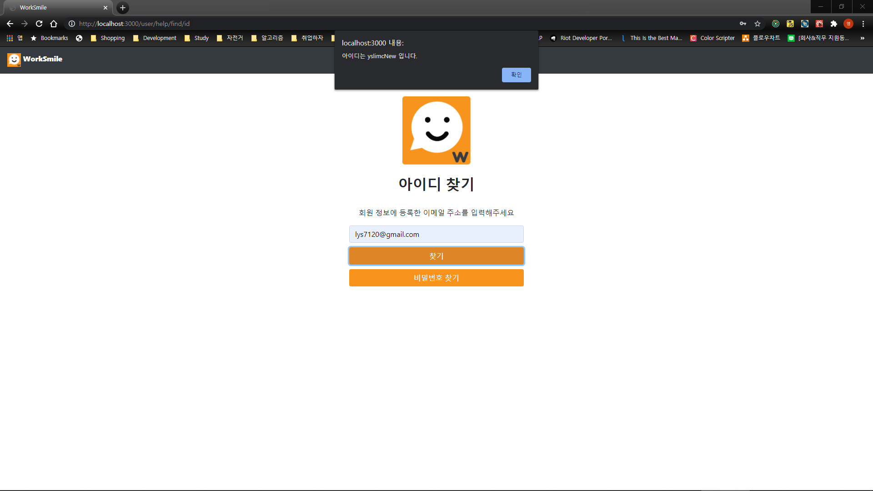
영상 외 결과
ID 찾기

Slide 42
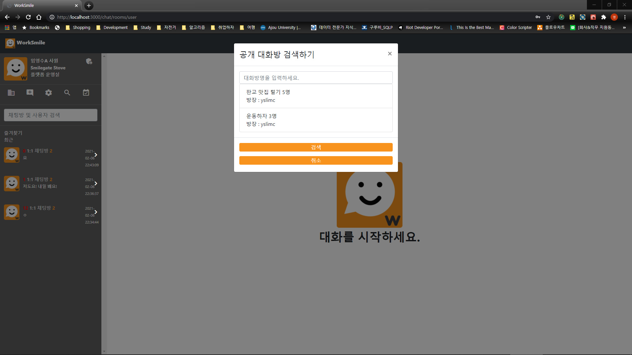
영상 외 결과
공개 채팅방 검색 초기 데이터

Slide 43
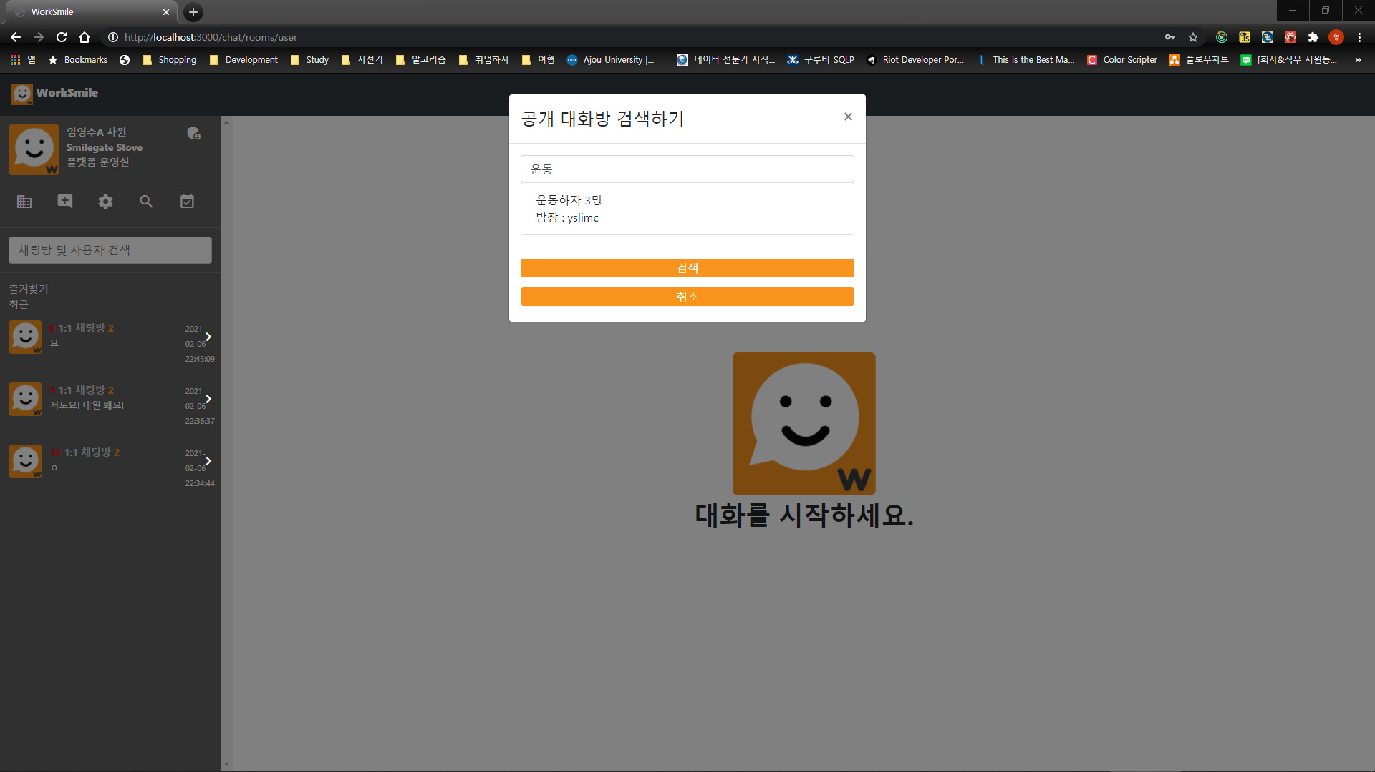
영상 외 결과
공개 채팅방 검색 후 데이터

Slide 44
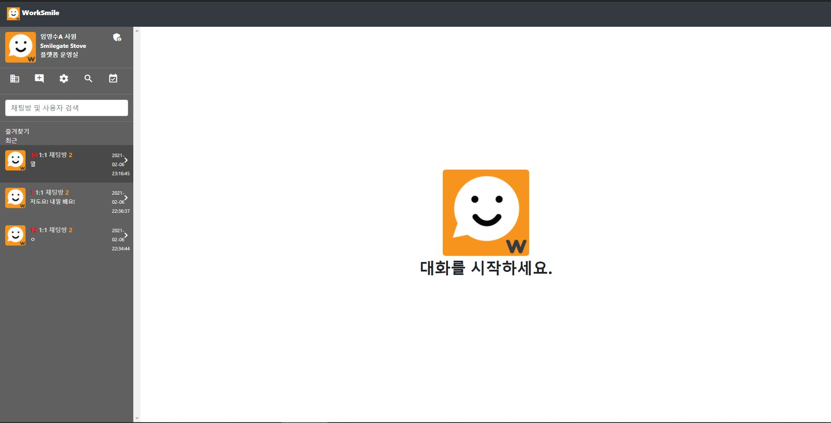
영상 외 결과
읽지 않은 메시지 수 처리

Slide 45
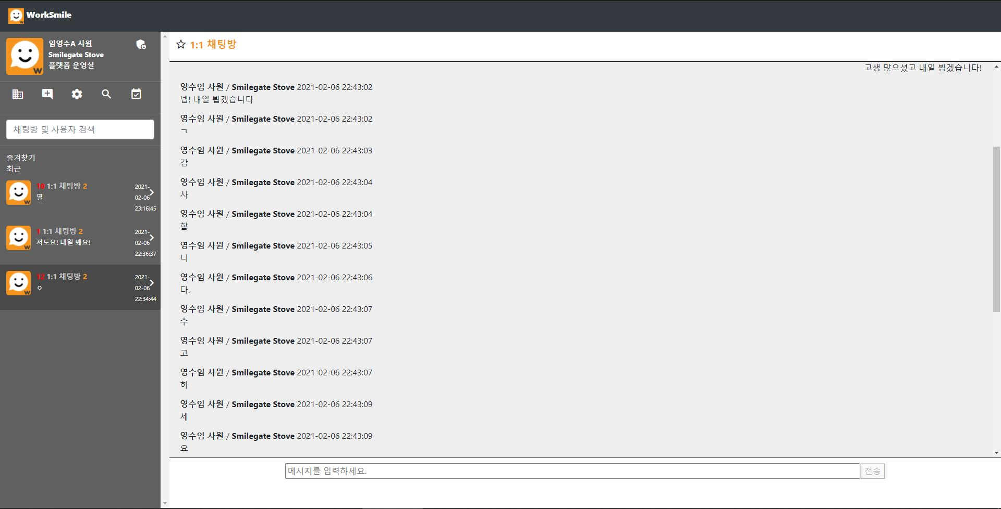
영상 외 결과
읽지 않은 메시지 수 처리

Slide 46
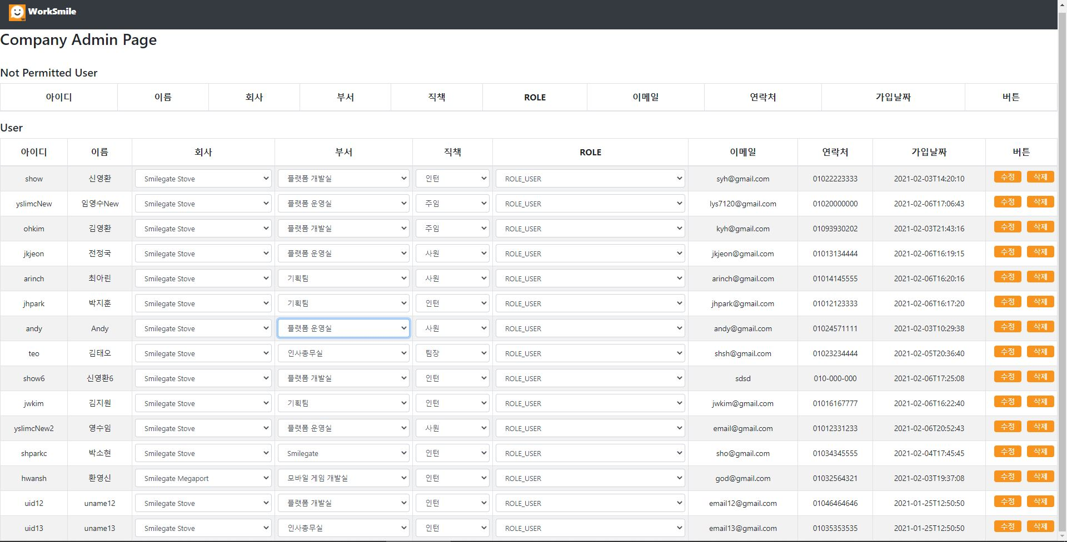
영상 외 결과
Company Admin Page

Slide 47
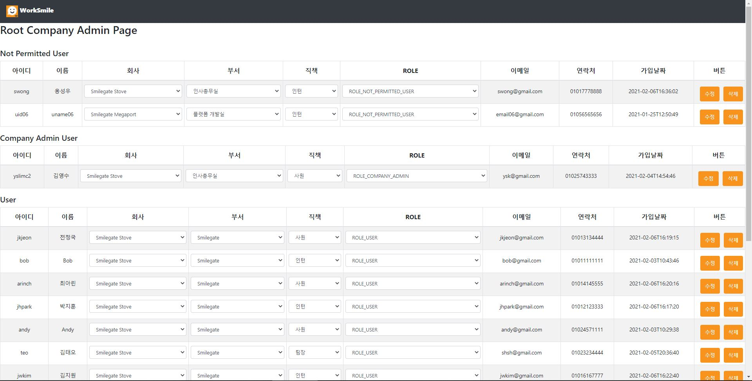
영상 외 결과
Root Company Admin Page

Slide 48
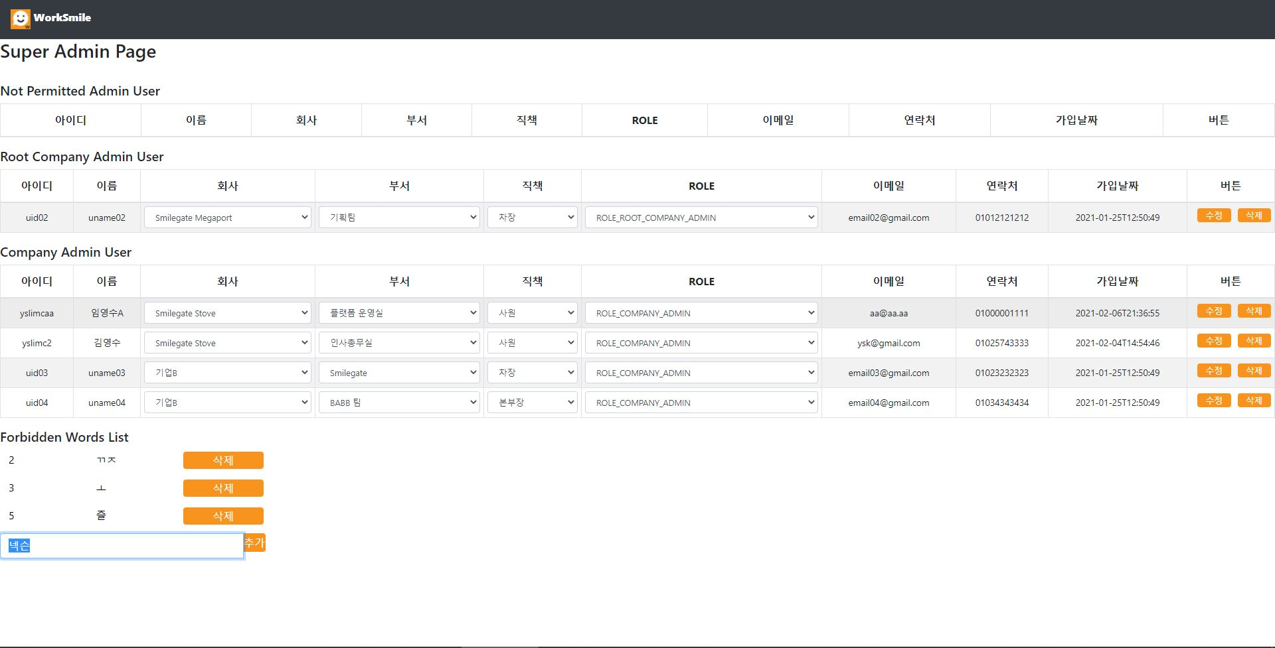
영상 외 결과
Super Admin Page

Slide 49
배운 점
JPA + RDB
1. RDB의 테이블 관계를 객체 지향형 컨셉으로 만드는 과정 이해
2. 양방향 연관관계를 통해 Entity 클래스, DTO 클래스의 용도와 분리해야 하는 이유 이해
3. Repository 클래스내 에러 해결을 통해 EntityManager의 동작과 JPA 내부 쿼리 실행 방법 이해
React Web Front
1. Virtual DOM 기반의 동작 이해
2. 기존에 사용했던 JSTL, 타임리프와의 차이를 통한 React만의 효율성 이해

Slide 50
아쉬운 점
React Web Front
1. 컴포넌트 설계가 부족하여 컴포넌트간 높은 결합도
2. useMemo, useCallback의 Hook을 활용한 렌더링 최적화
3. 비동기 함수에 대한 이해 필요

Slide 51
개인 목표
목표 1. AAC(Android Architecture Components)를 활용해 비즈니스로직과
UI로직을 분리하여 유지 관리에 용이한 Android Application개발
- 계기 : Activity나 Fragment에 비즈니스로직을 작성하여 디버깅과 메모리관리를
어렵게 한 경험
- 방안 : AAC의 MVVM패턴과 LiveData를 이해하고 적용하여 관심사 분리 및 의존성 최소화
목표 2. 다수의 메시지가 동시에 전달 되었을때 발생하는 속도저하 현상과
메모리의 낭비를 RxAndroid를 활용해 최소화
- 계기 : RxAndroid를 사용한 경험은 있지만 개념적인 근거없이 다른 사람의 코드를 인용
- 방안 : 지속적으로 들어오는 데이터의 흐름을 제어하고 효율적으로 처리하기 위해
ReactivePrograming방식을 도입, RxJava의 Flowable을 이용해 BackPressure이슈에 대응
신영환
Android
AWS

Slide 52
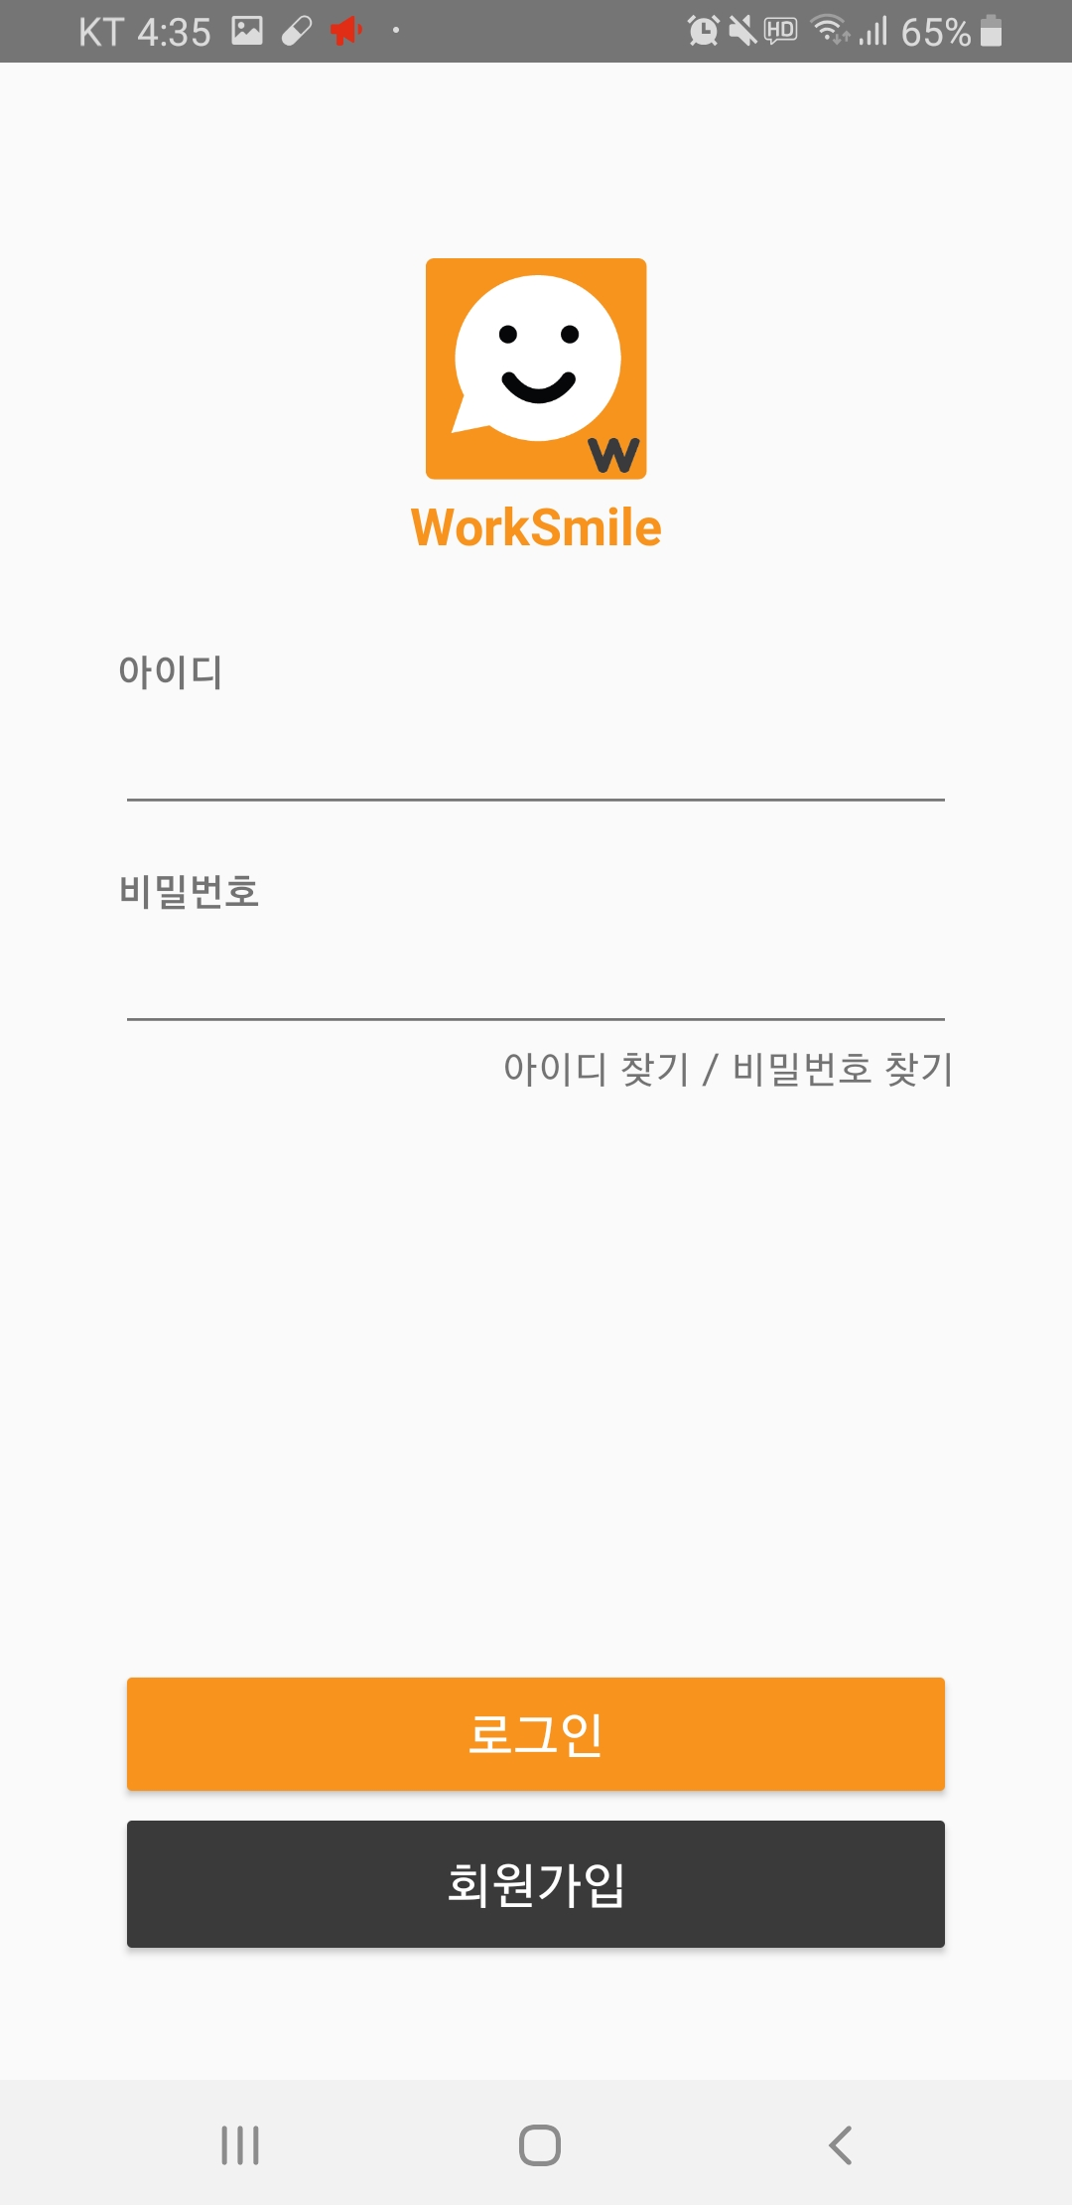
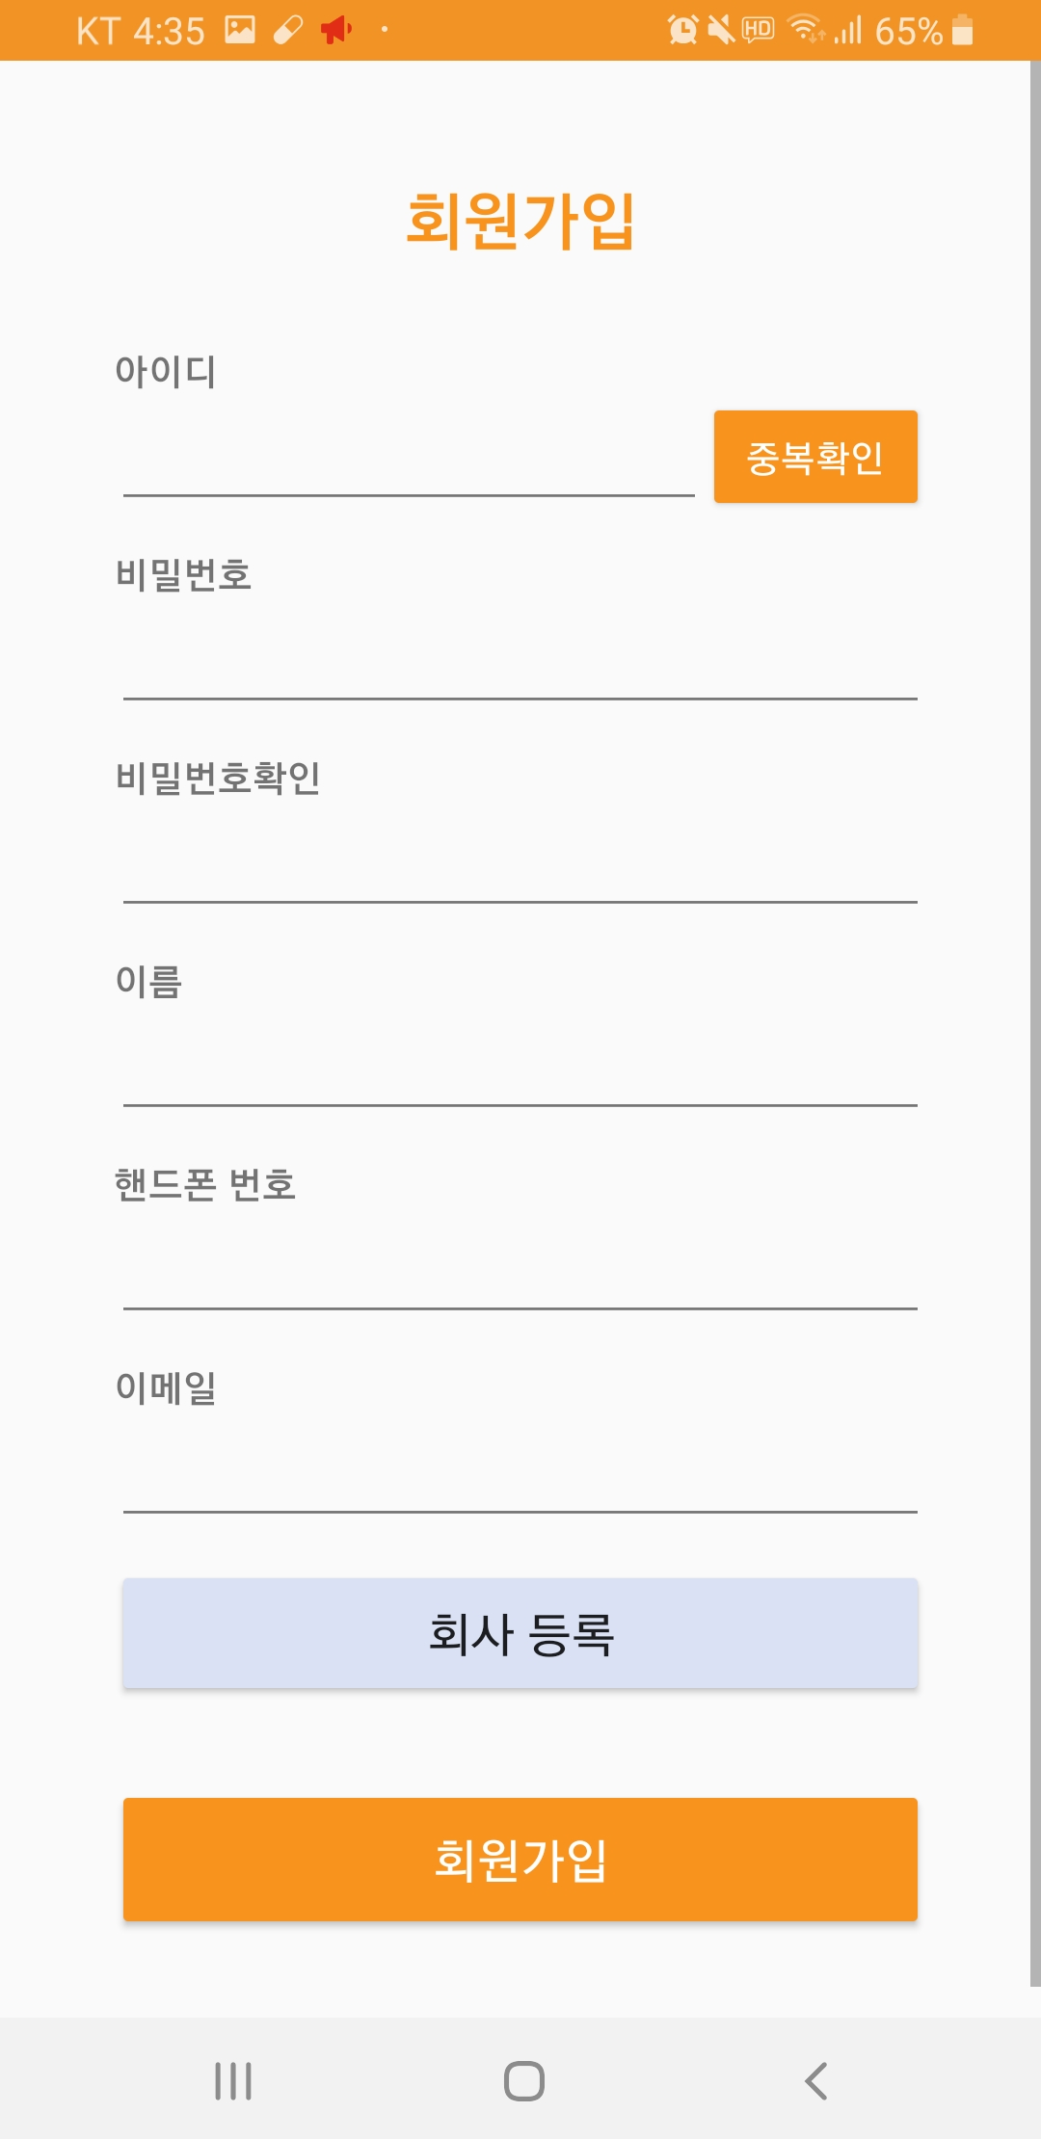
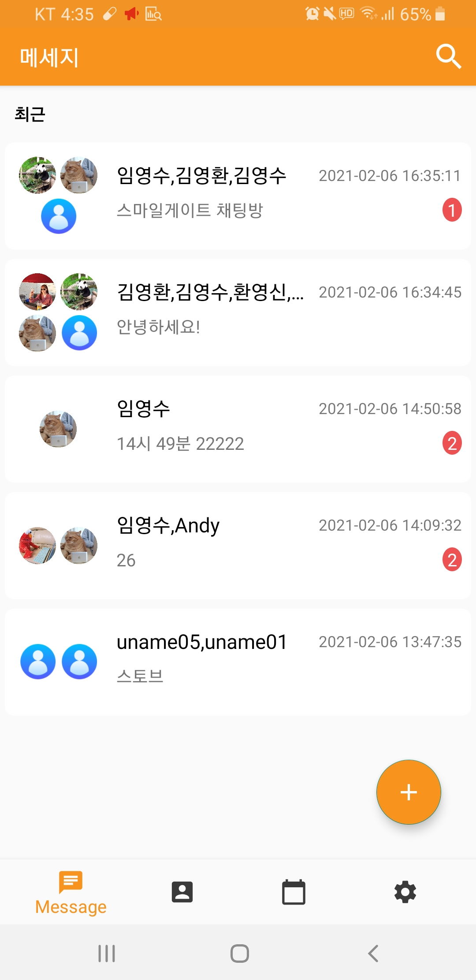
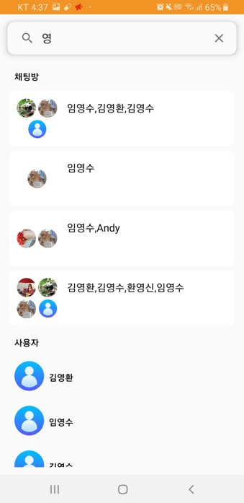
구현 결과
로그인
회원가입
채팅방 목록
채팅방/사용자 검색

Slide 53
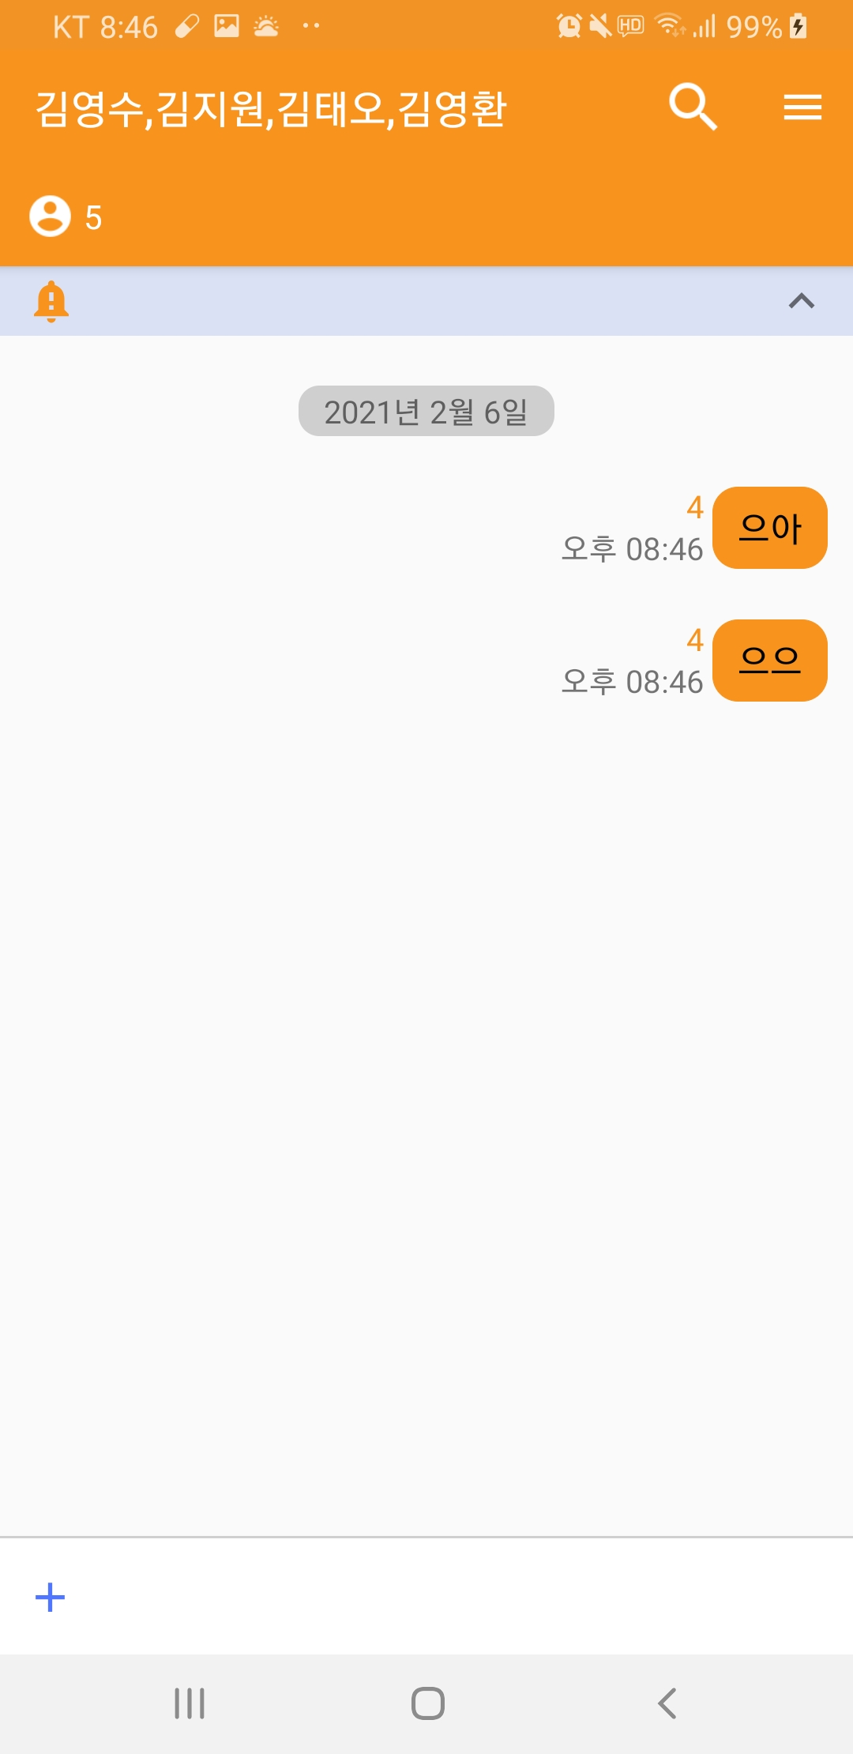
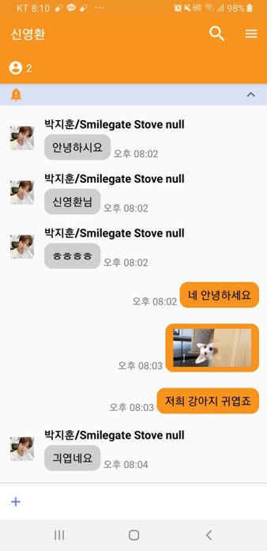
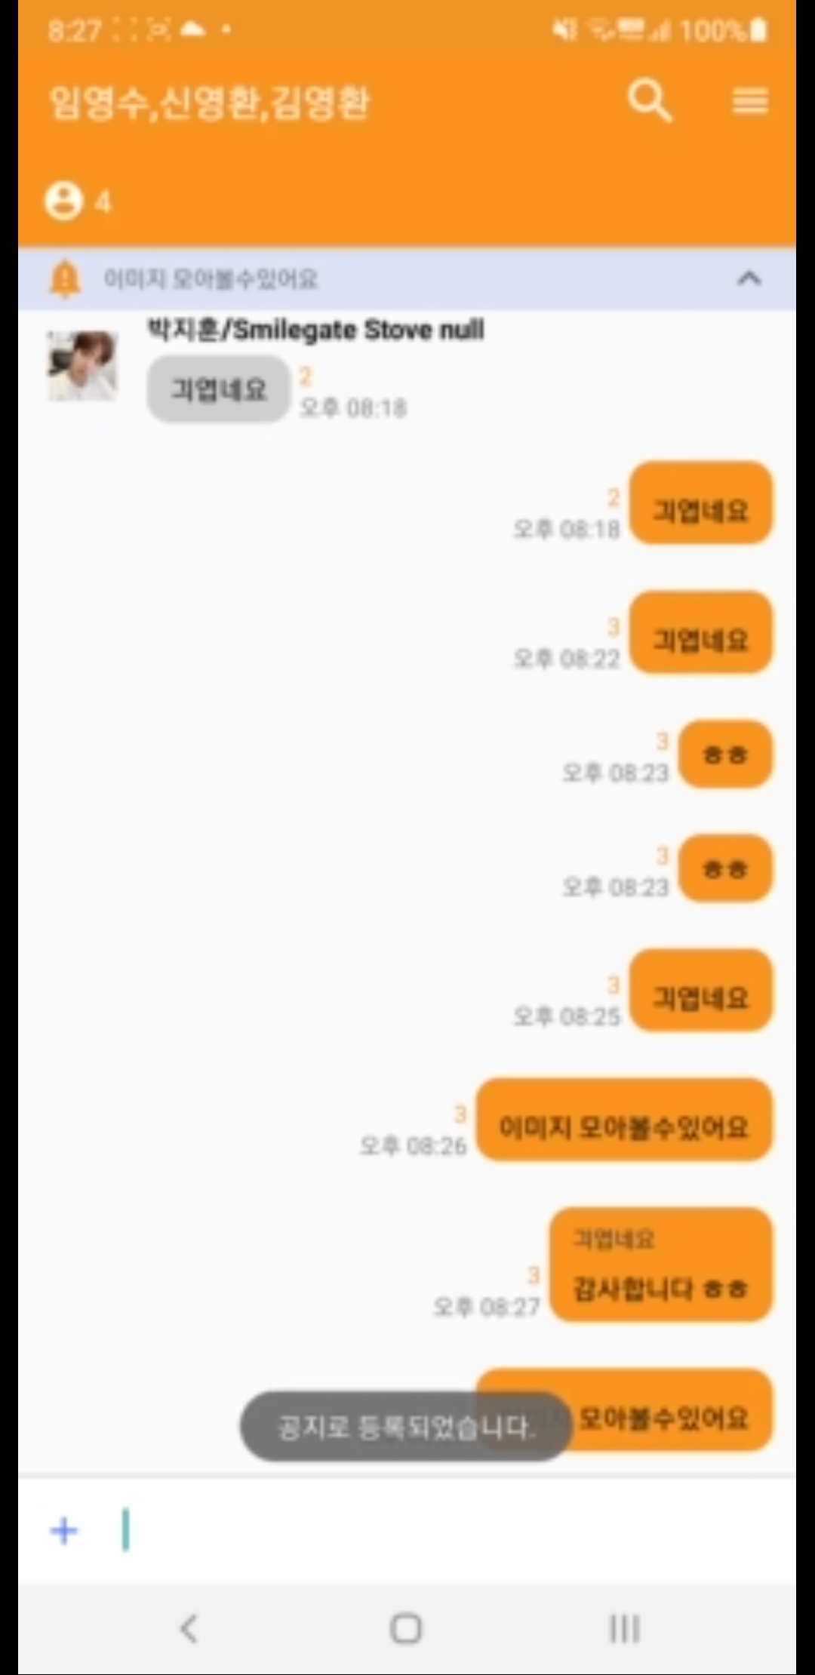
구현 결과
메시지 날짜 Grouping
메시지 이미지 첨부
메시지 답장 / 공지 등록

Slide 54
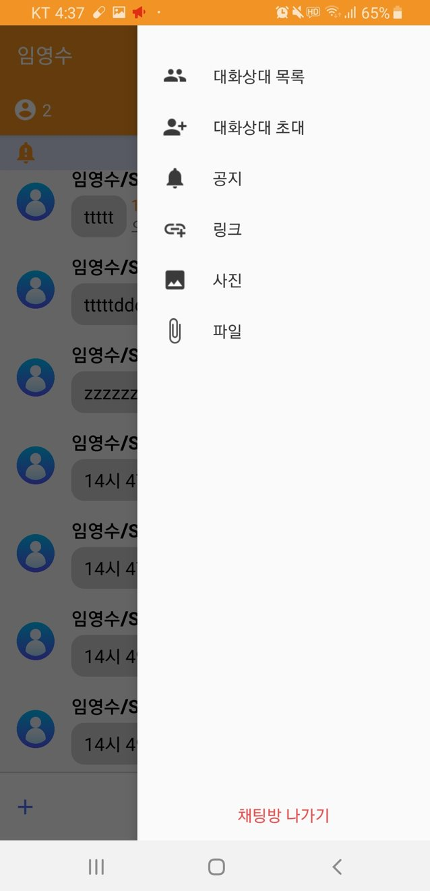
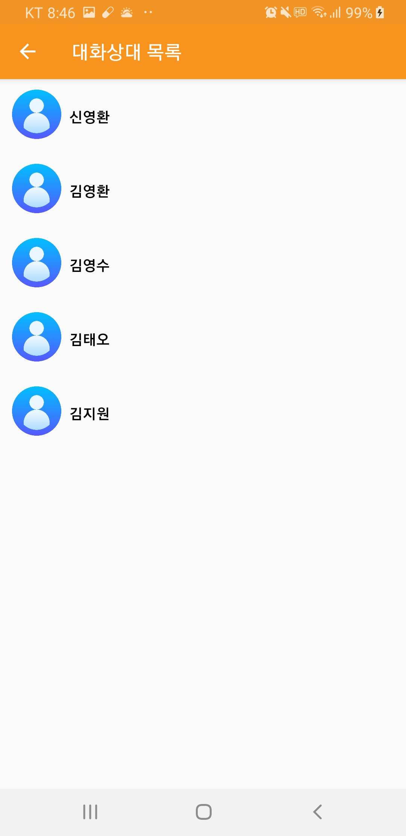
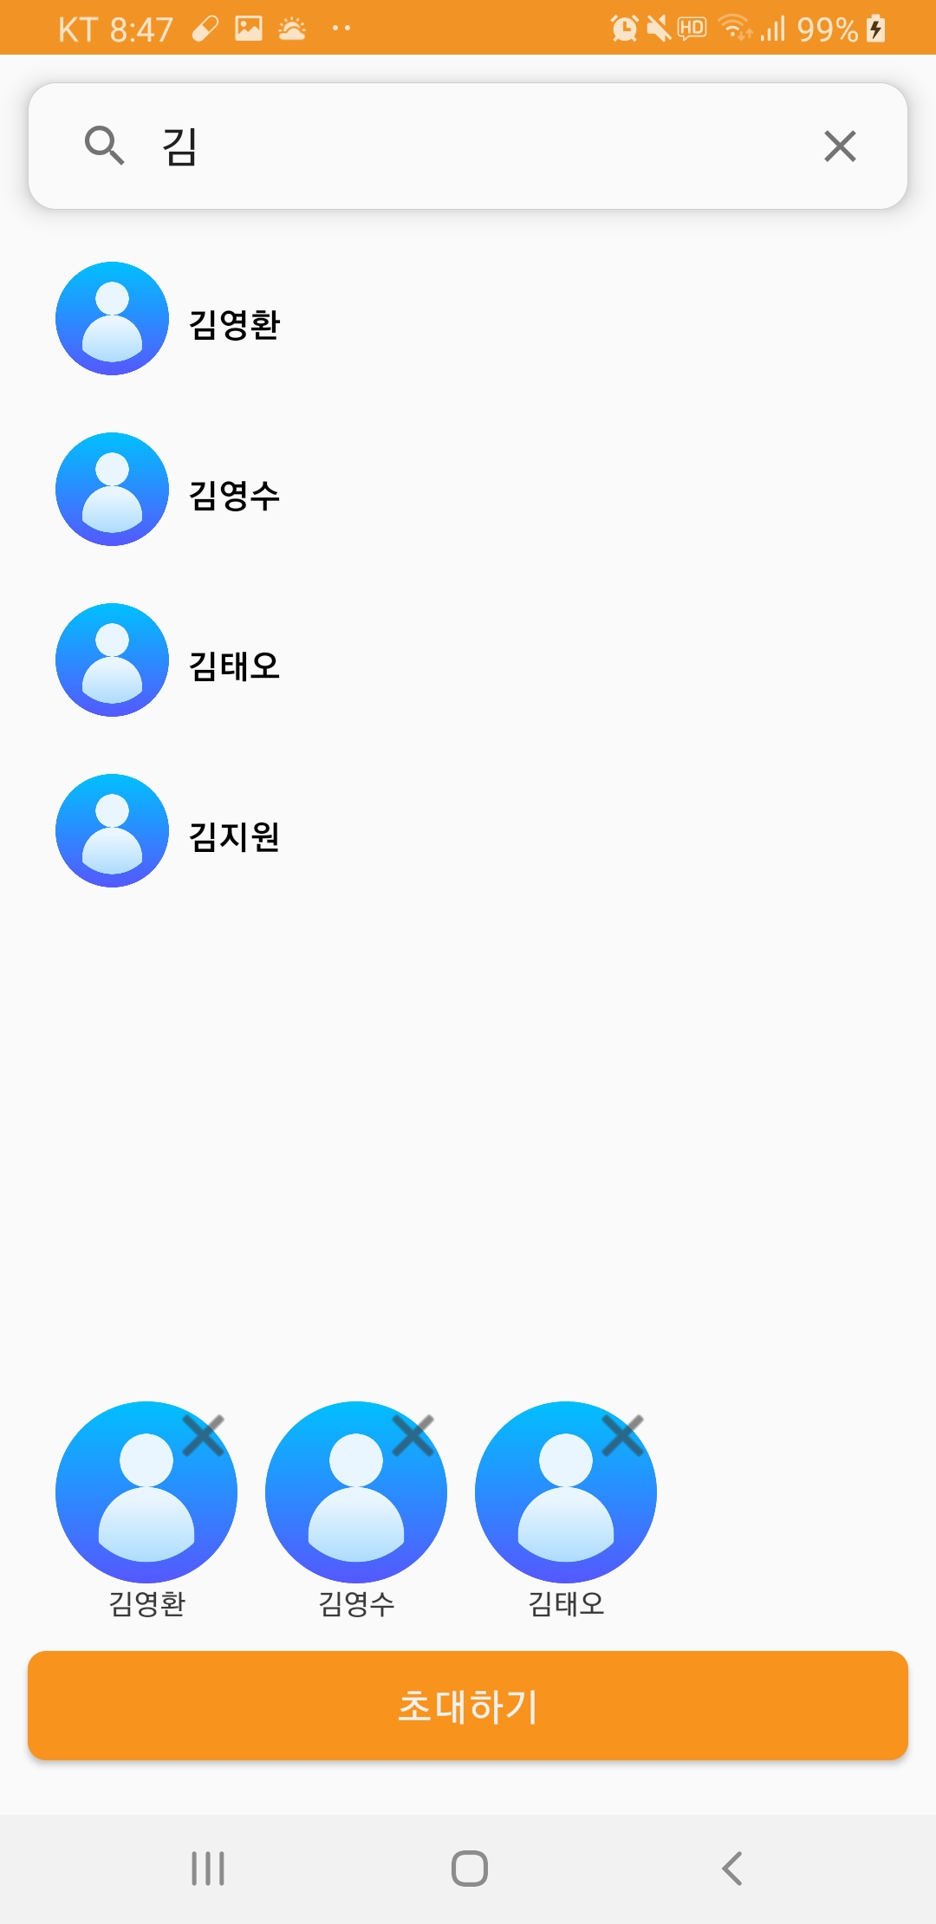
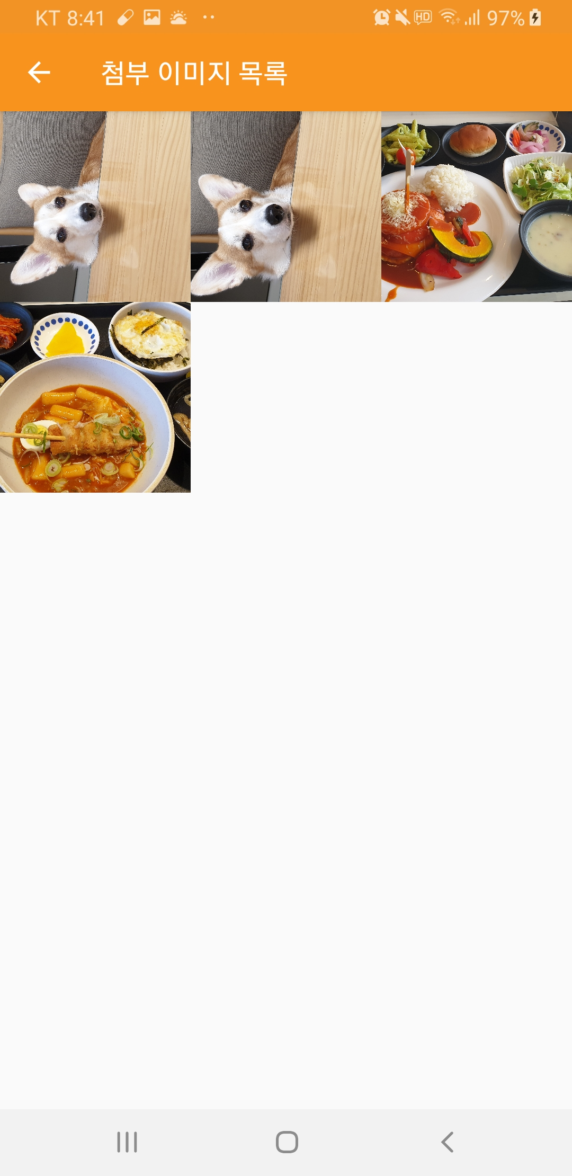
구현 결과
채팅방 추가 메뉴
채팅방 추가 메뉴
- 대화상대 목록
채팅방 추가 메뉴
- 대화상대 초대하기
채팅방 추가 메뉴
- 사진 모아보기

Slide 55
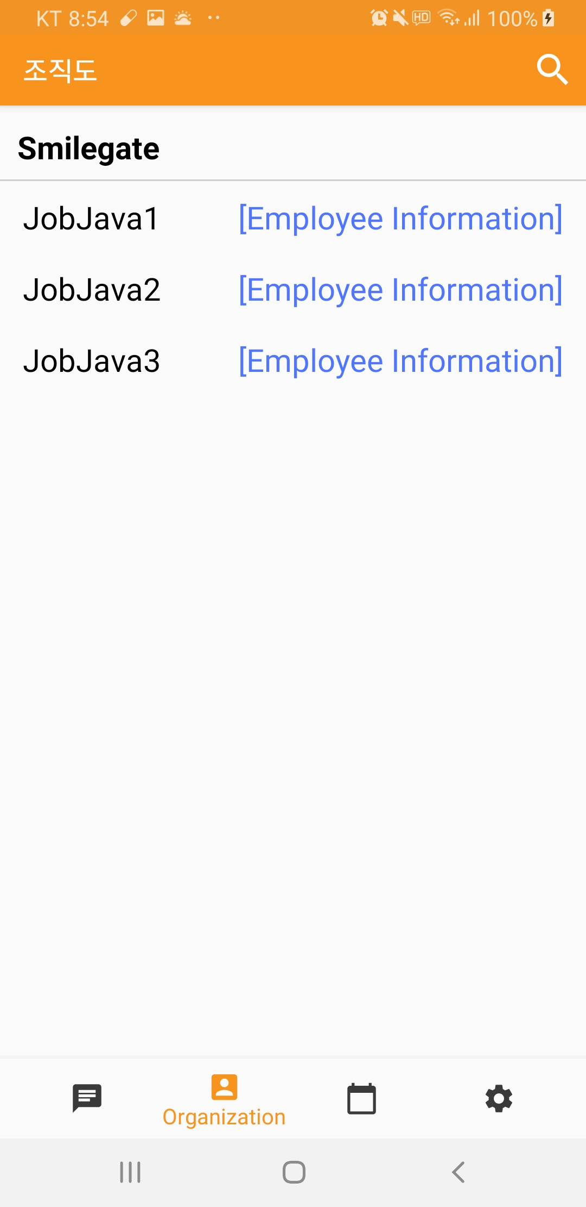
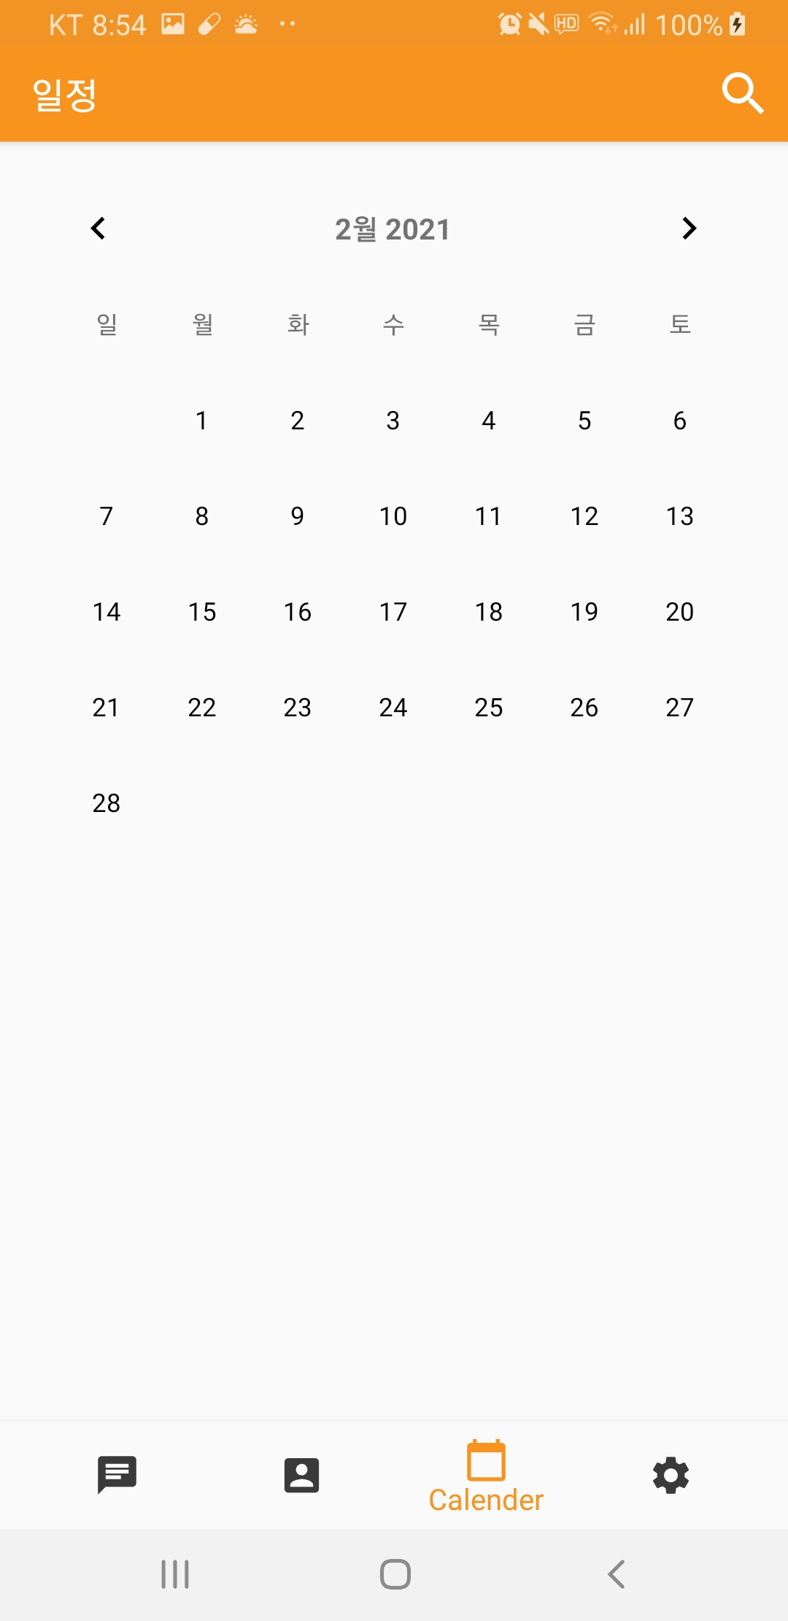
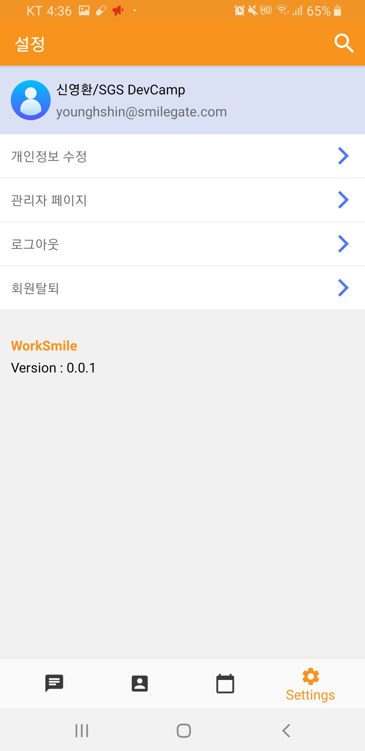
구현 결과
조직도 화면
(기능 미구현)
캘린더 화면
(기능 미구현)
설정 화면
(로그아웃 외 기능 미구현)

Slide 56
목표
Fragment
PostValue
CompositeDisposable ​
Map
<user,idx>
Viewmodel
User
lastReadIndex
Data
map()
BehaviorSubject
<Map<user,idx>>
PostValue
ON_User
lastReadIndex
Data
groupBy()
- DateFormat
CompositeDisposable ​
LiveData
Previous
Message
Data
zip()
LiveData ​
LiveData ​
LiveData
STOMP
Subscribe
Last
Message
Data
Room
Data
Last
Message
Data
RoomInfo
Data
(User)

Slide 57
회고
아쉬운점
해결방법
아쉬운 점
넓은 범위의 일정관리
좁은 범위의 일정관리
팀원간 상이한 이해
상세한 공유문서 작성
주어진 시간과 개인의 실력을
고려한 계획 설계
과도한 욕심

Slide 58
06
협업
회고 및 협업 방식

Slide 59
회고
위험 요소 관리
개발 환경 구축의 어려움
▶ 기존 계획 : Local에서 개발 후 마지막에 배포하려 했었음
문제 : 팀원들 간의 상이한 개발 환경
▶ 변경 계획 : AWS에 먼저 배포
문제 : AWS에 투자된 시간만큼 미완성된 결과
장점 : 공유된 스토리지 환경, 다른 팀원 프로젝트의 버전관리
프로젝트 계획 차질 및 관리
▶ 기능 구현 일정 지연
마일스톤 2의 일부 기능 축소
기능 구현에 우선 순위를 두어 선 개발, 후 리팩토링 및 업그레이드
역할과 관계없이 팀원간 협업을 통해 관리

Slide 60





회의
정기회의
- 시간 | 매일 오전 10:00 ~ 11:00
- 주제 | 전체 프로젝트 설계 및 개인 개발 현황 & 이슈 공유
- 기록 | 회의록 정리 WiKi 활용
개발 관련
- Teams | 화상 회의 진행
- GitLab | 프로젝트 관리 및 코드 공유
- Smilegate JIRA | 작업 상황 기록
- OneDrive | 실시간 자료 업데이트 및 공유
- Smilegate Wiki | 회의 내용 기록, 레퍼런스 공유
협업 Tool

Slide 61
Appendix
팀 설계 One-drive
https://smilegate-my.sharepoint.com/personal/shparkc_smilegate_com/_layouts/15/onedrive.aspx?csf=1&web=1&e=FIB9ar&cid=56e21b71%2Dd155%2D4c51%2Dacf3%2Df0a442c112dd&FolderCTID=0x0120002AB6227AA193F3489066EA6AA04655CF&id=%2Fpersonal%2Fshparkc%5Fsmilegate%5Fcom%2FDocuments%2FDevCamp%2DJobJava%2F%EC%84%A4%EA%B3%84
박소현 : https://blog.naver.com/sgs03091
2021서버개발캠프 탭

Slide 62
감사합니다.

